Slide 1
REALISMO

Slide 2
ESCULTURA

Slide 3
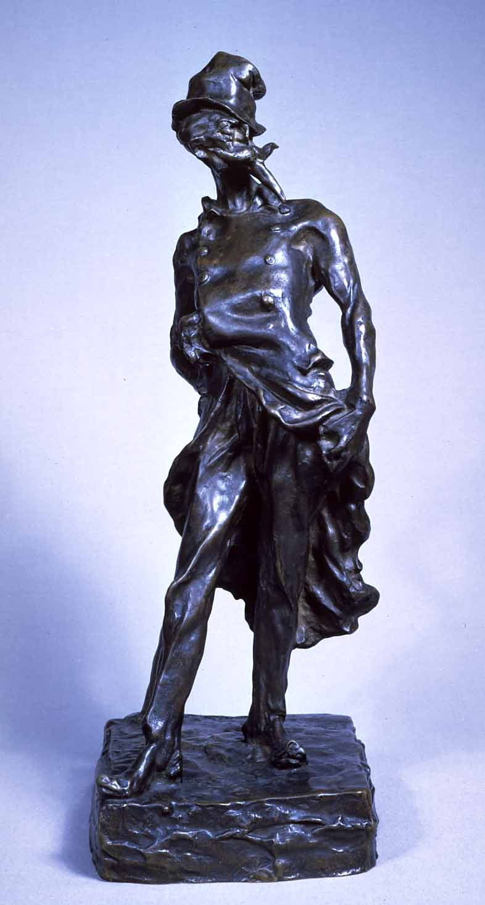
HONORÉ DAUMIER
–
RATAPOIL

Slide 4
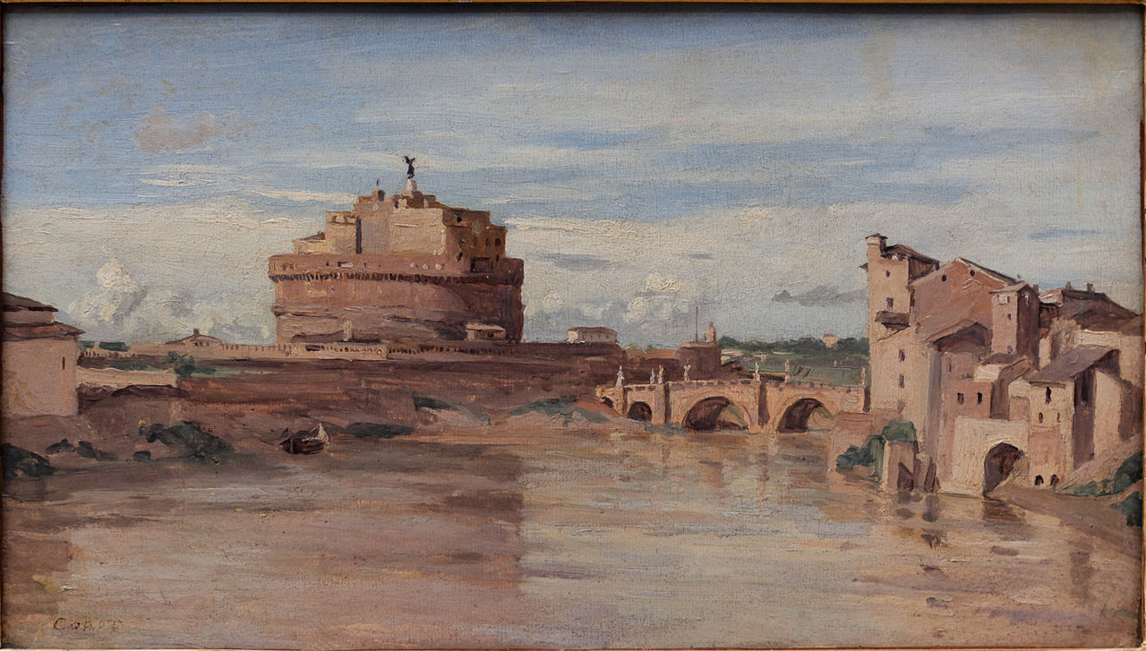
CAMILLE COROT (ESCOLA DE BARBIZÓN )
O CASTELO DE SANT-ANGELO

Slide 5
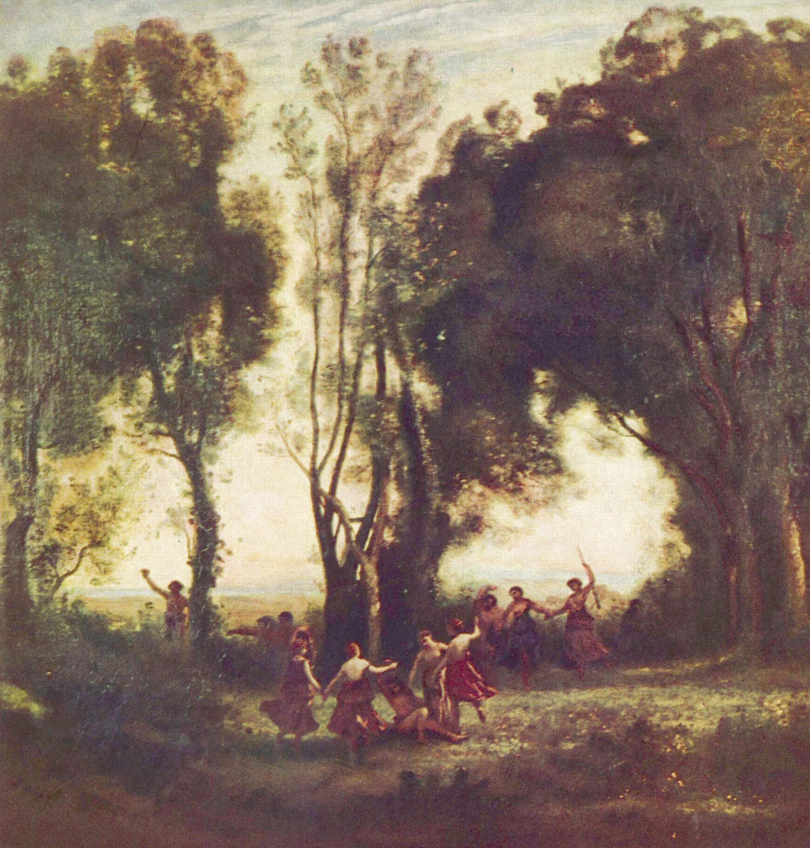
O BOSQUE DAS NINFAS

Slide 6
GUSTAVE COURBET

Slide 7
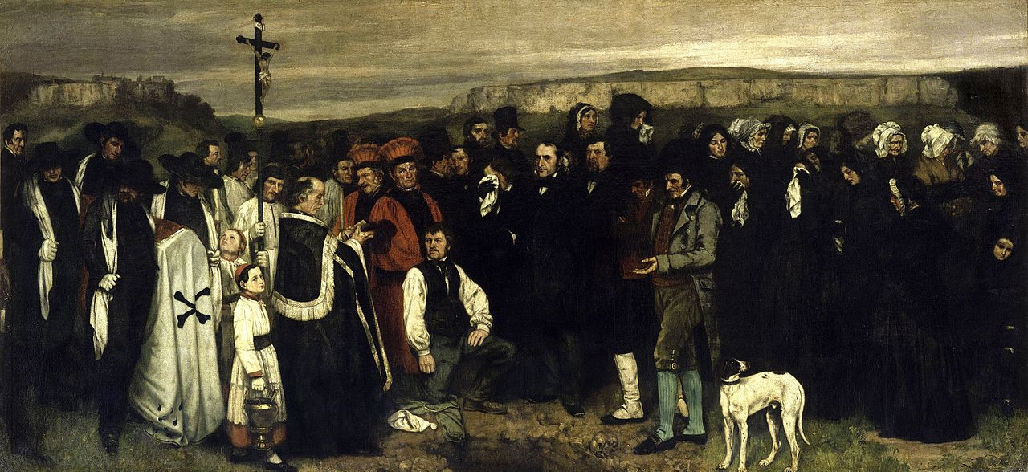
UN ENTERRO EN ORNANS

Slide 8
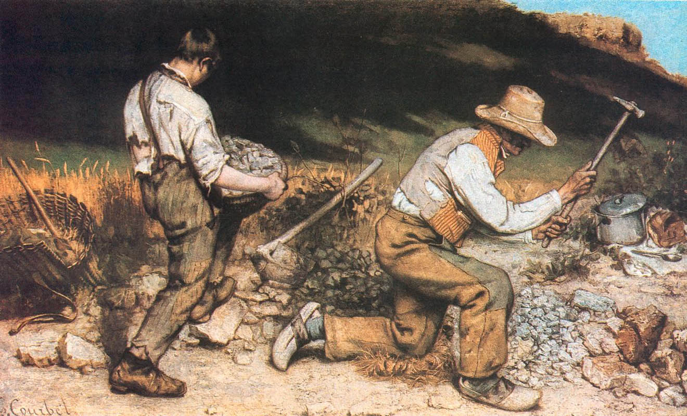
OS PICAPEDREIROS

Slide 9
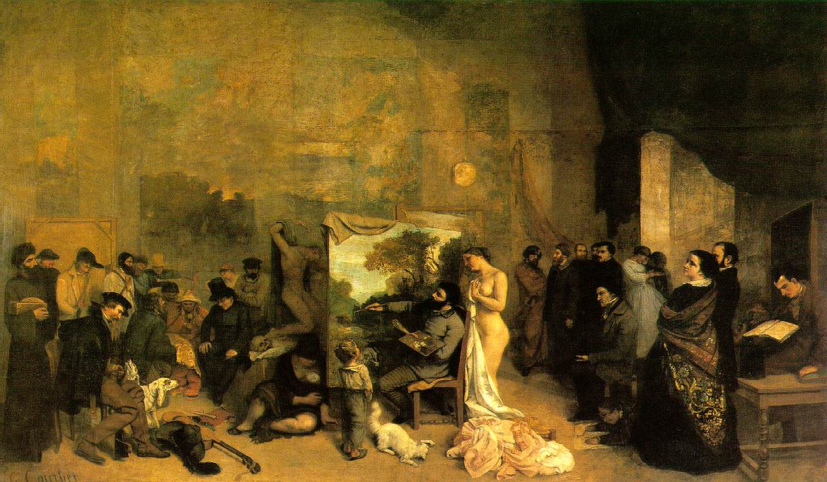
O ESTUDIO DO PINTOR

Slide 10
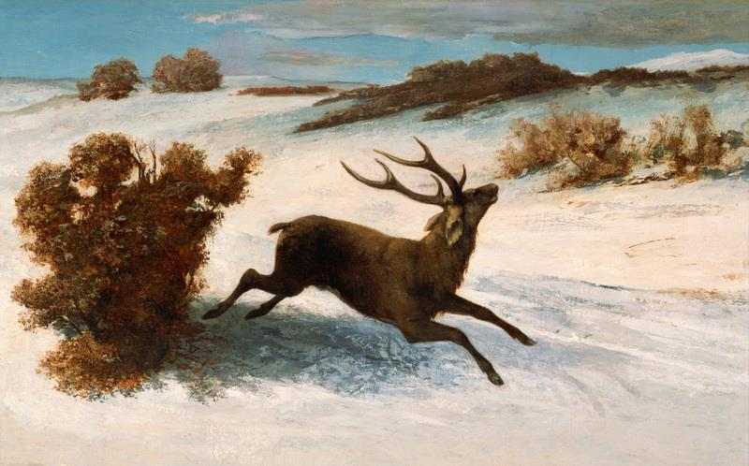
CERVOS CORRENDO NA NEVE

Slide 11
JEAN FRANÇOIS MILLET

Slide 12
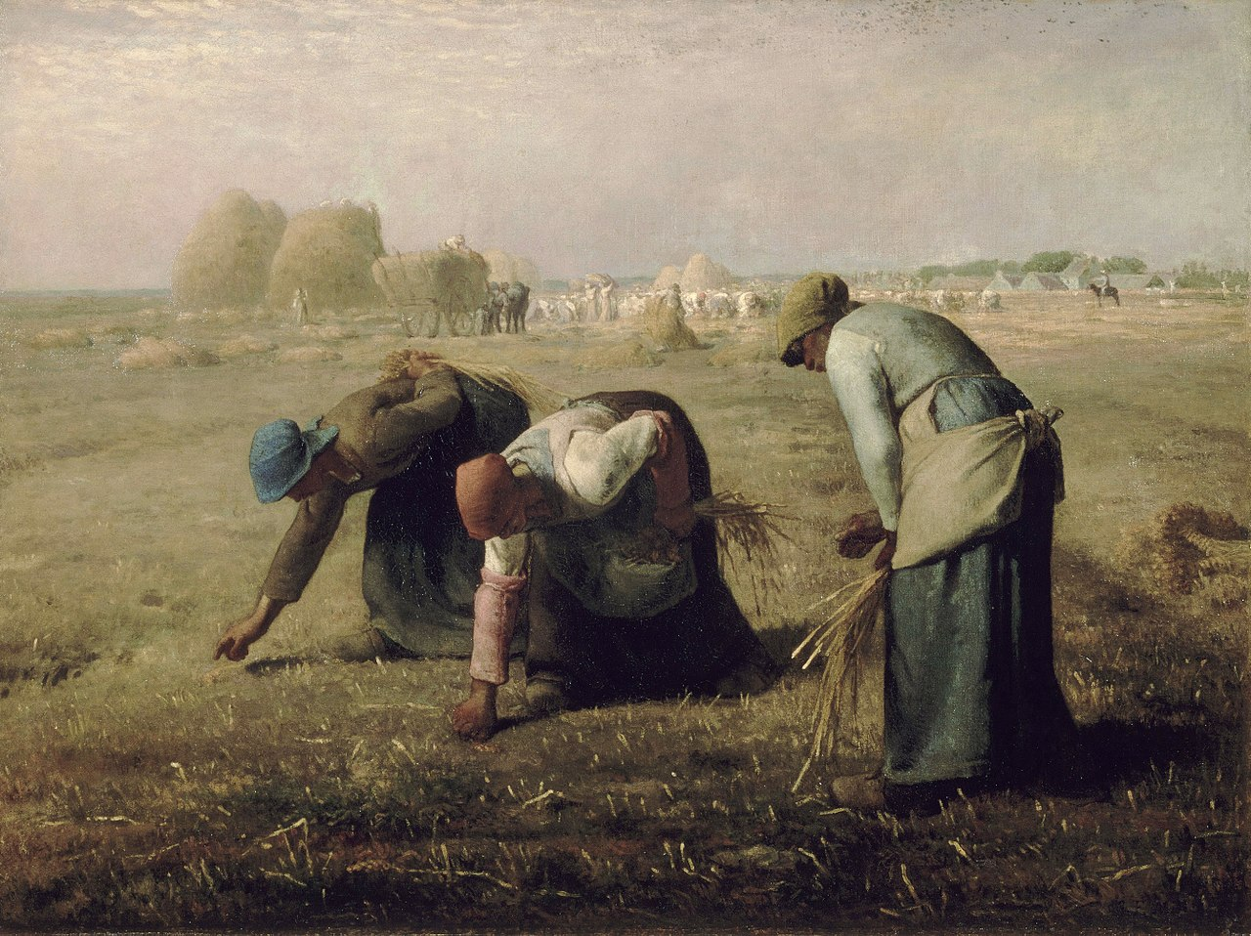
AS ESPIGADEIRAS

Slide 13
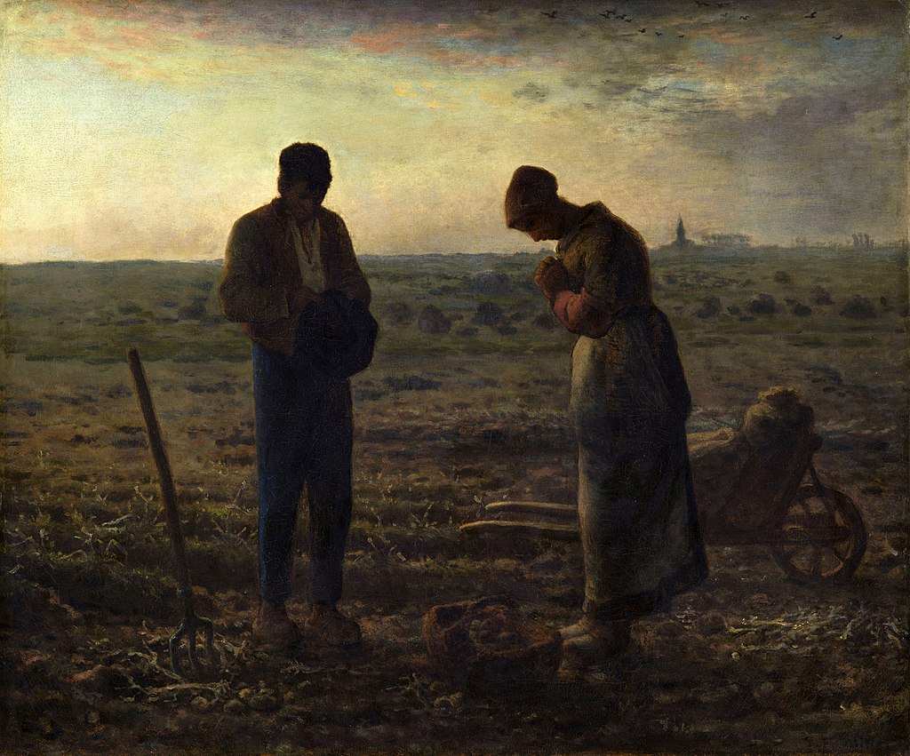
O ÁNXELUS

Slide 14
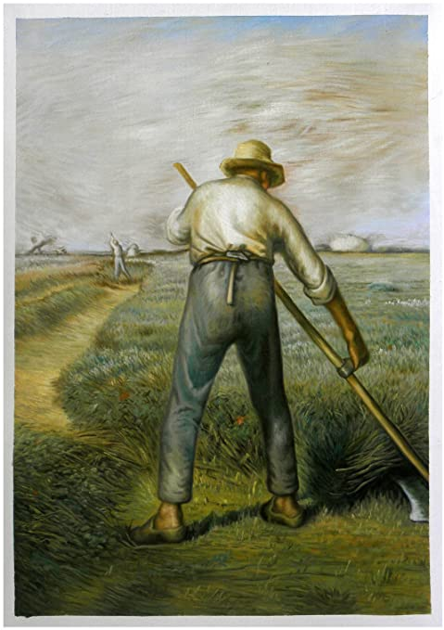
O SEGADOR

Slide 15
HONORÉ DAUMIER

Slide 16
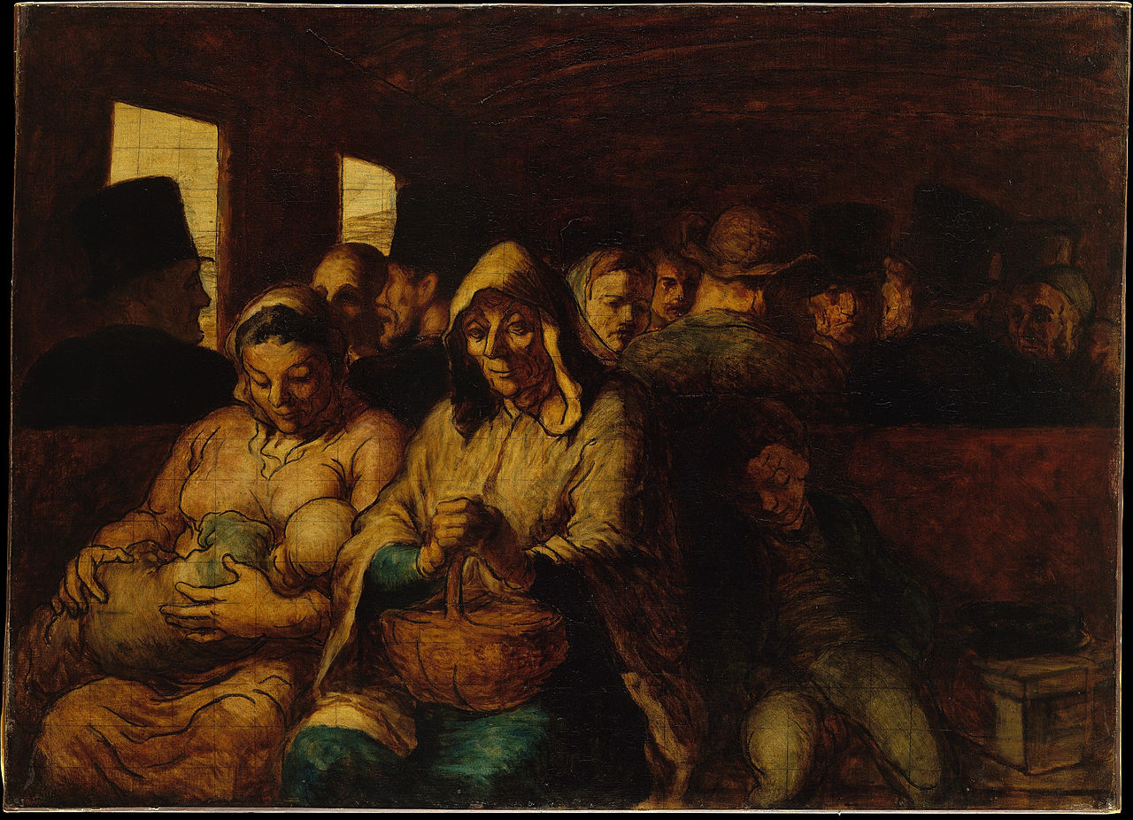
VAGÓN DE TERCEIRA CLASE

Slide 17
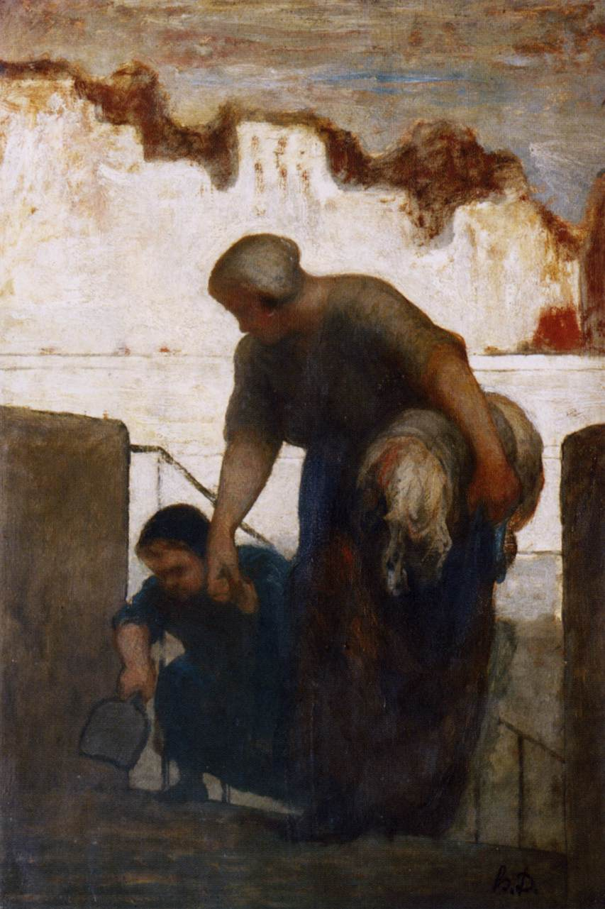
A LAVANDEIRA

Slide 18
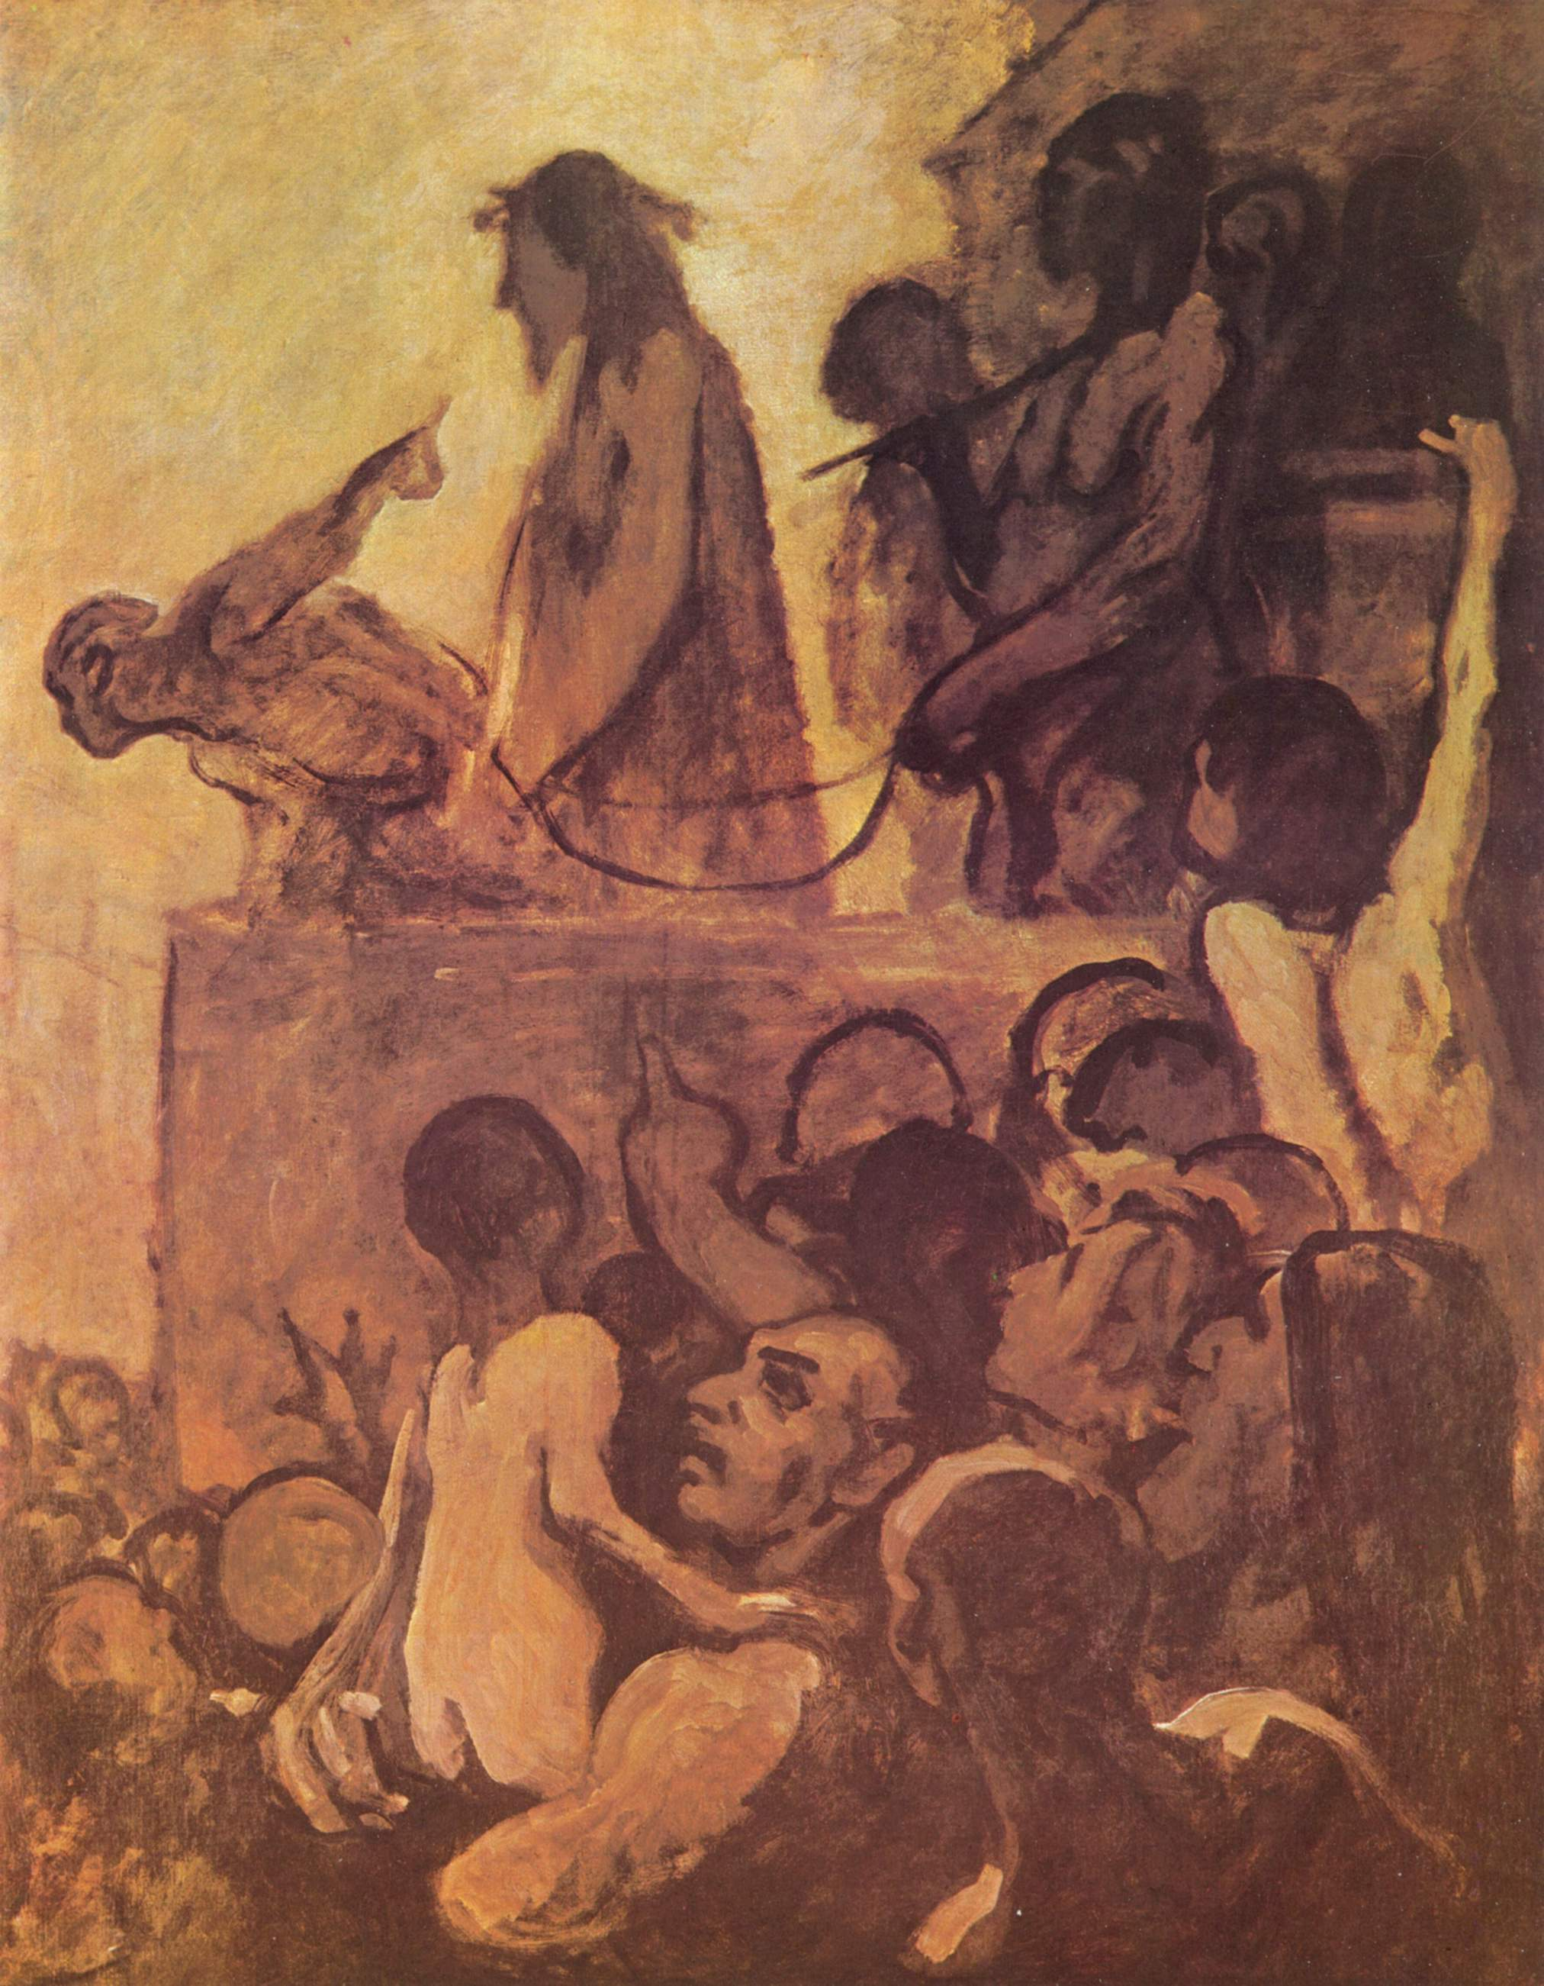
ECCE HOMO

Slide 19
ESPAÑA

Slide 20
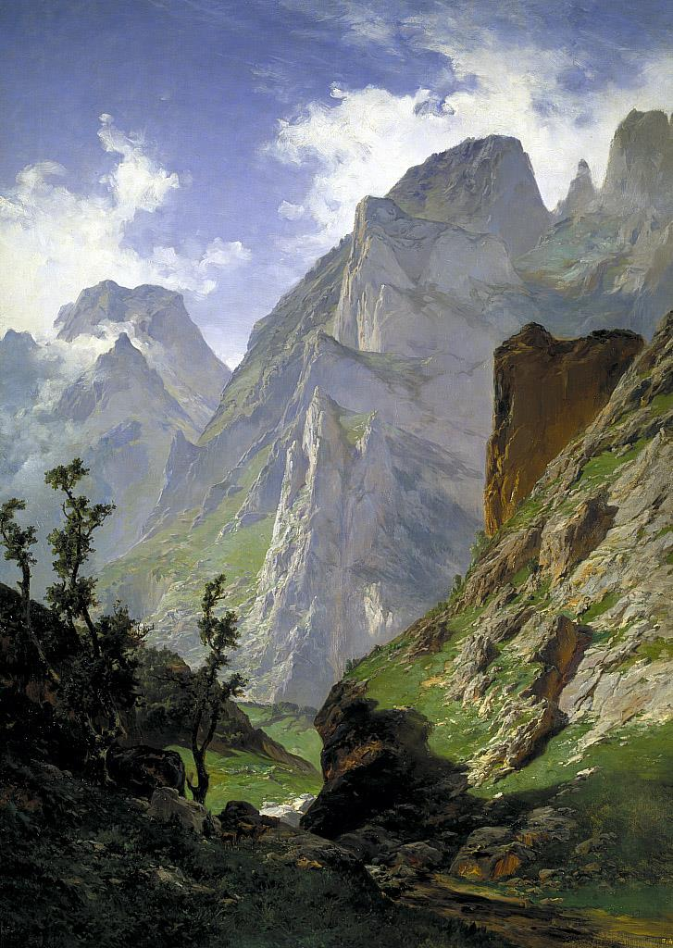
CARLOS DE HAES
«PICOS DE EUROPA»

Slide 21
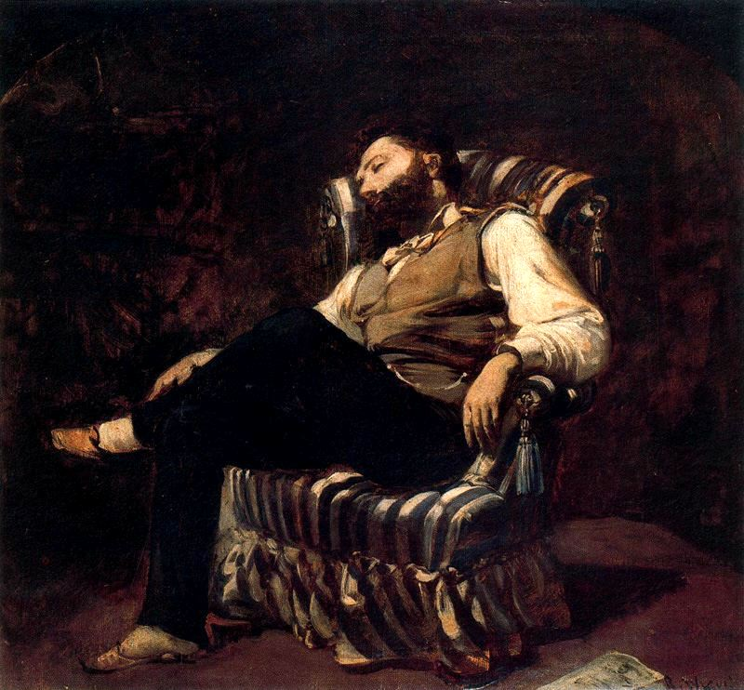
RAMÓN MARTÍ ALSINA «A SESTA»

Slide 22
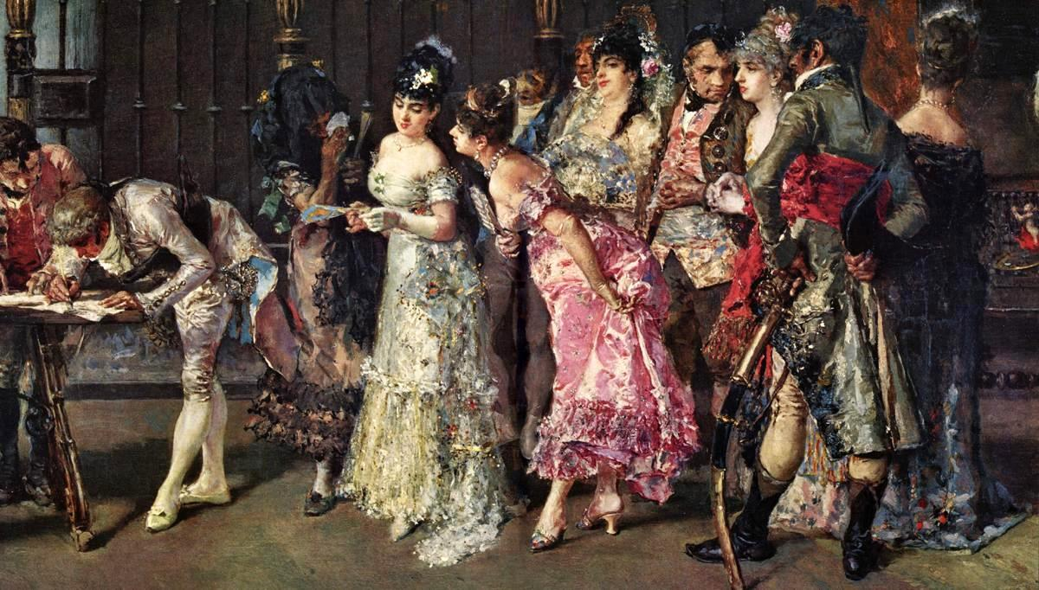
MARIANO FORTUNY
(ESTILO ORIENTALISTA)
« A VIGAIRÍA»

